Slide 1
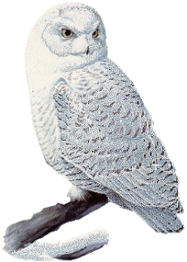
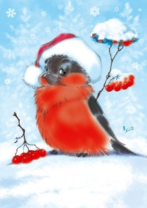
Проектная деятельность
по теме
«Зимующие птицы»
совместно с родителями
в старшей группе
Подготовили: Е.Н.Лапина
О.Е.Нечаева

Slide 2
« Так и живут бок о бок птицы и люди, часто не обращая внимания друг на друга, иногда ссорясь, иногда радуясь друг другу, как члены одной большой семьи. Кто из них кому больше нужен – человек птицам или птицы человеку? Но выживет ли человек, если на Земле не останется птиц?»
Э.Н. Голованова

Slide 3
Цель: Формирование экологических знаний о зимующих птицах и ответственного, бережного отношения к ним.
Задачи:
-Расширить кругозор детей о зимующих птицах: внешнем виде птиц;
- Пополнить знания детей о зимующих птицах, о роли человека в жизни зимующих птиц;
-пополнить развивающую среду по теме проекта: Лепбук «Зимующие птицы»;
-воспитывать желание помогать птицам в трудное для них время;
-развивать интерес и любовь к родному краю в процессе экологического воспитания и умения отражать это в рисунке, лепке, аппликации, ручном труде.
-Формировать навыки художественного исполнения различных образов при пении, в инсценировках и играх.
- Привлечь воспитанников и родителей к помощи птицам в трудных зимних условиях.

Slide 4
I этап – подготовительный
Этапы реализации проекта
Обсуждение цели, задачи с детьми и родителями.
Создание необходимых условий для реализации проекта.
Перспективное планирование проекта.
Разработка и накопление методических материалов по проблеме.
II этап – основной ( практический)
Внедрение в воспитательно – образовательный процесс эффективных методов и приёмов по расширению знаний дошкольников о зимующих птицах.
III этап – заключительный.
Оформление результата проекта в виде презентации.
Организация и участие родителей выставке «Лучшая кормушка для птиц».
Проведение акции «Птичья столовая»

Slide 5
Домашние задание родителям
Рекомендации на совместные прогулки.
Совместно с ребенком сделать кормушку.
Заучивание стихотворений о зимующих птицах.
Отгадывание загадок про зимующих птиц.
Рассмотреть зимующих птиц на иллюстрациях в книгах и журналах, принести книги в детский сад.

Slide 6
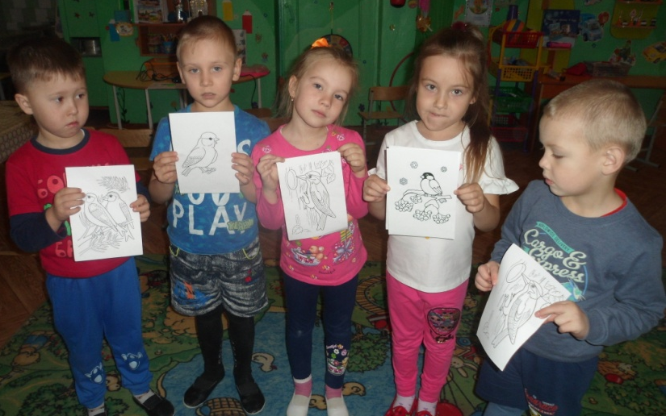
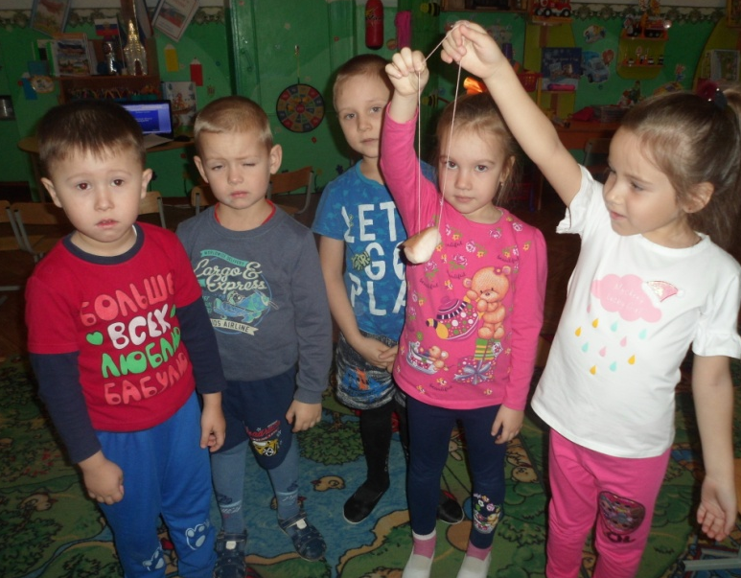
Познавательная -исследовательская деятельность
Содержание работы с детьми в процессе реализации проекта
Зимующие птицы

Slide 7
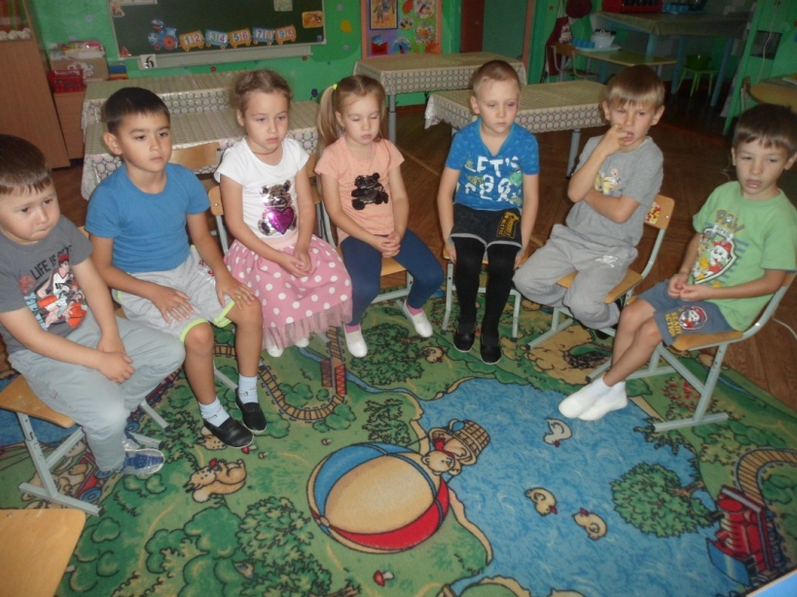
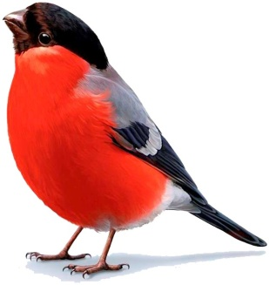
Просмотр видеофильмов и показ познавательных презентаций о жизни зимующих птиц
(«Как живут наши пернатые друзья», «У кормушки»).

Slide 8
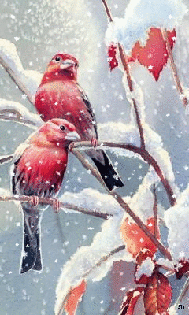
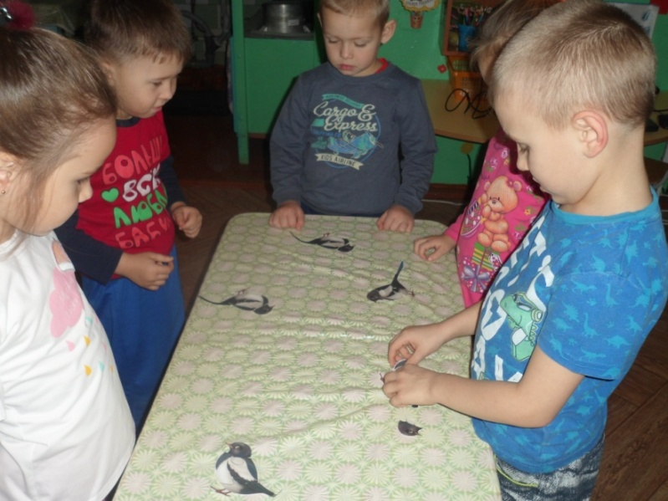
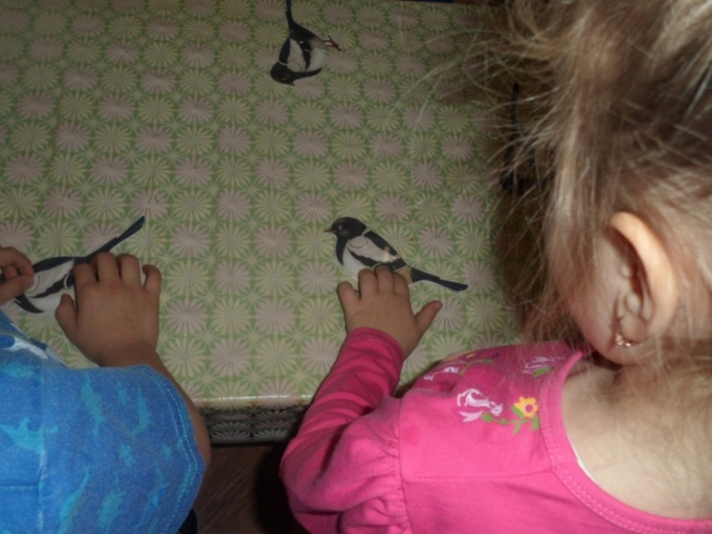
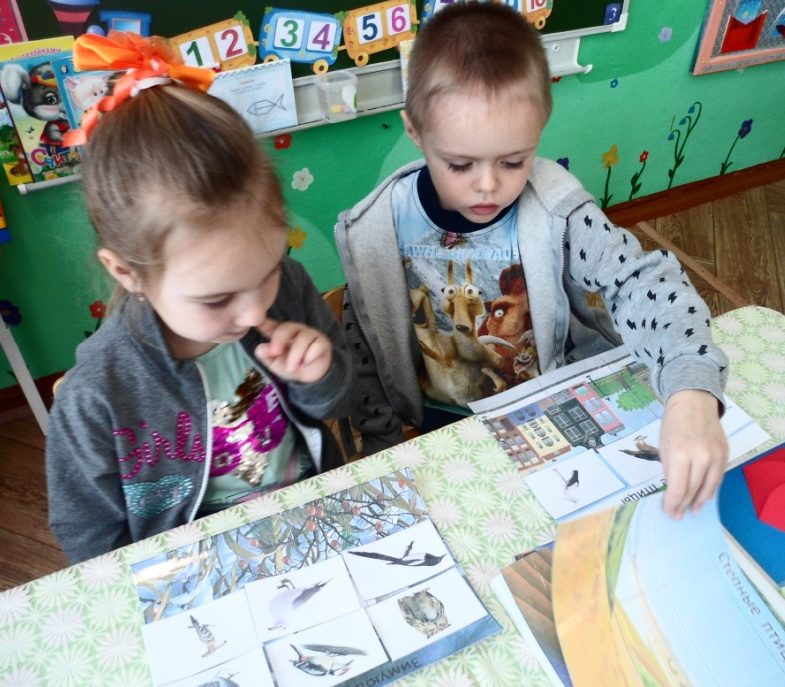
Разрезные картинки
«Собери птичку»
Лото «Такие разные птицы»

Slide 9
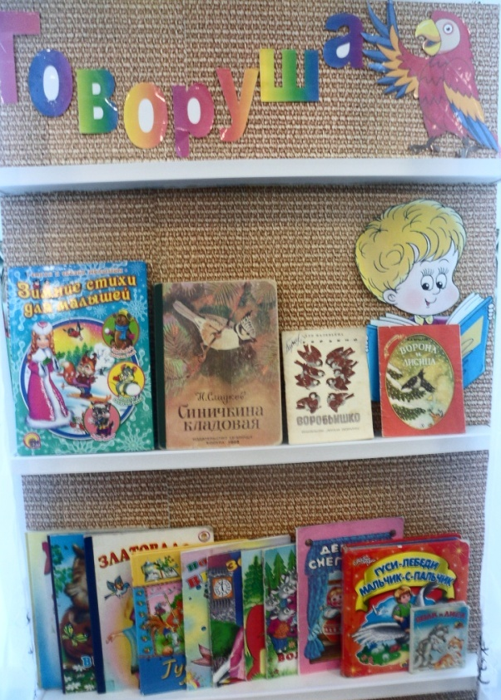
Чтение художественной литературы
Речевая деятельность
Чтение рассказов: И. С. Тургенева «Воробей», М.Горького «Воробьишко» + просмотр мультфильма, Н. М. Рубцова «Воробей» и «Ворона», Сухомлинского В. А. «О чём плачет синичка», просмотр мультфильма «Высокая горка».

Slide 10
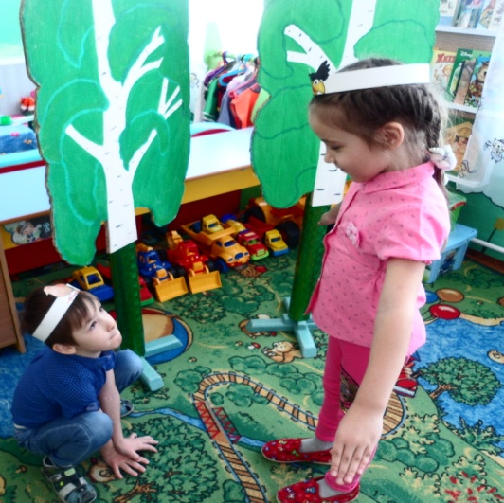
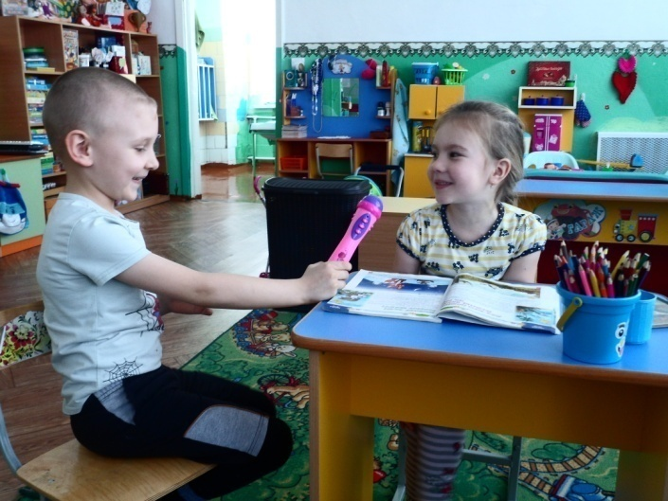
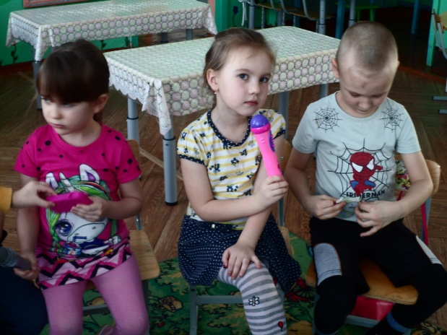
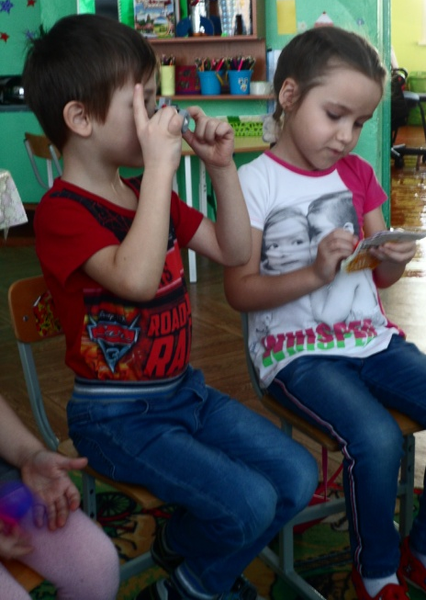
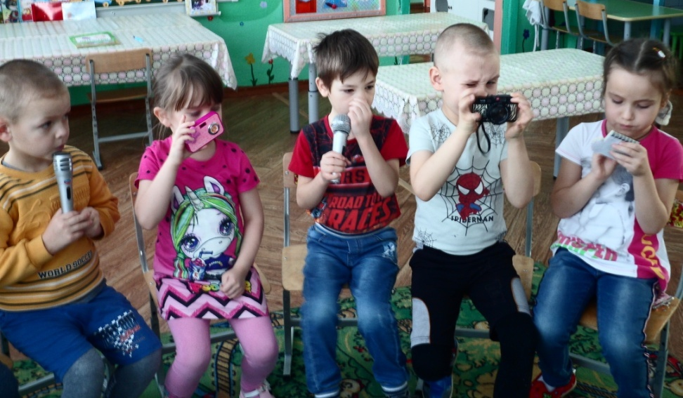
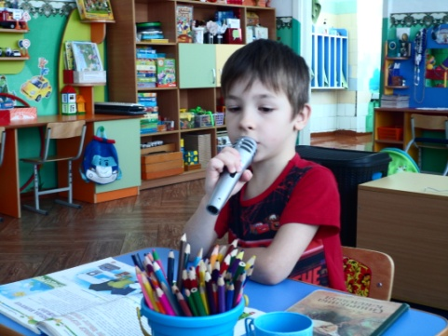
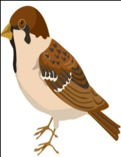
Игра-драматизация
«Соловей и ворона»
Сюжетно-ролевая игра "Интервью"
Тема: «Зимующие птицы».

Slide 11
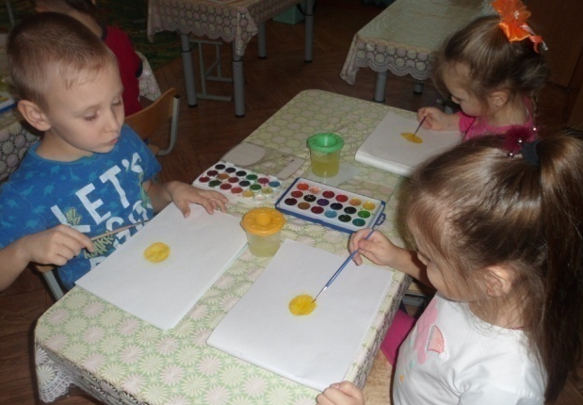
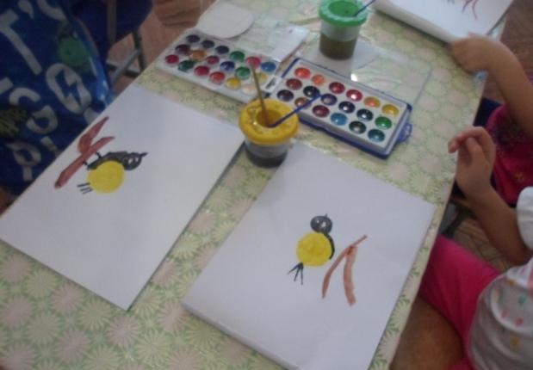
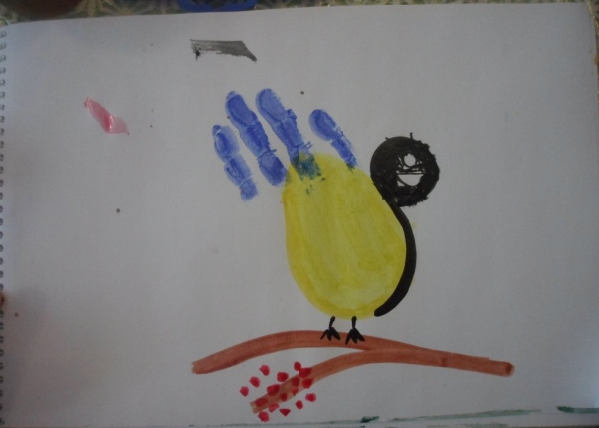
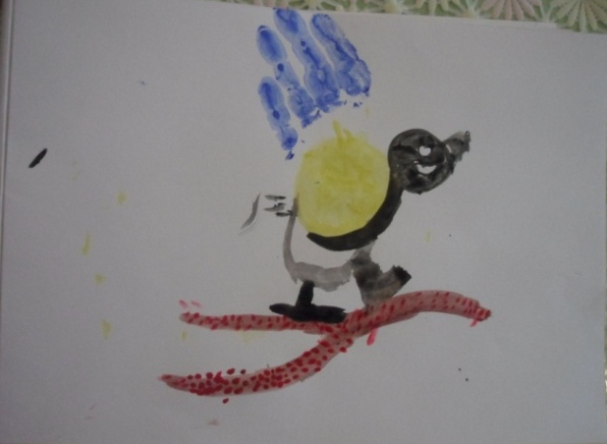
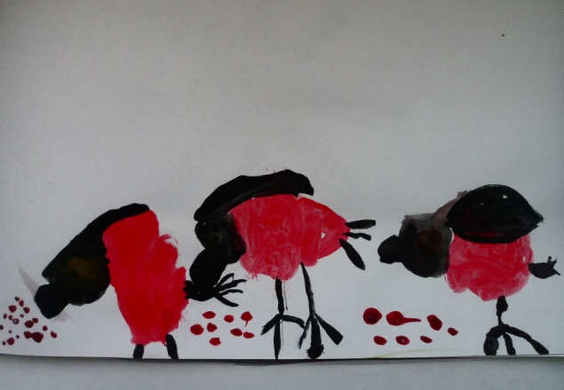
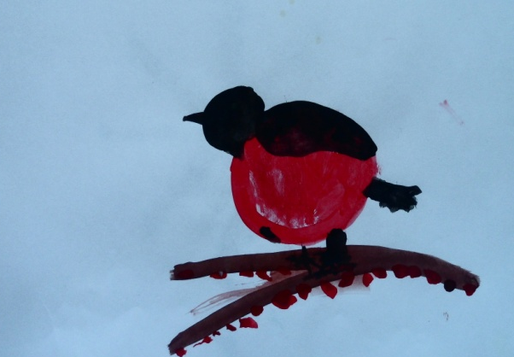
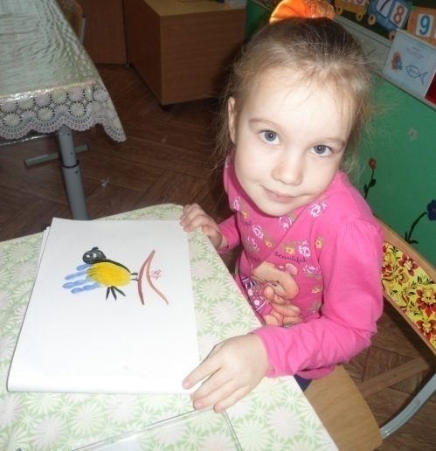
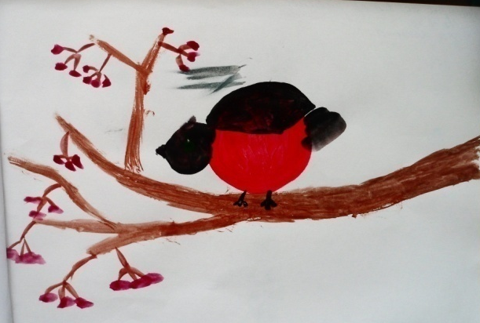
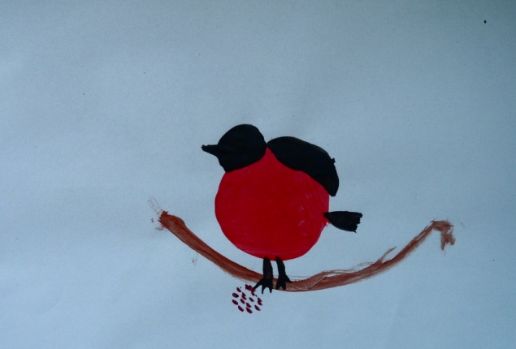
Изобразительная деятельность

Slide 12
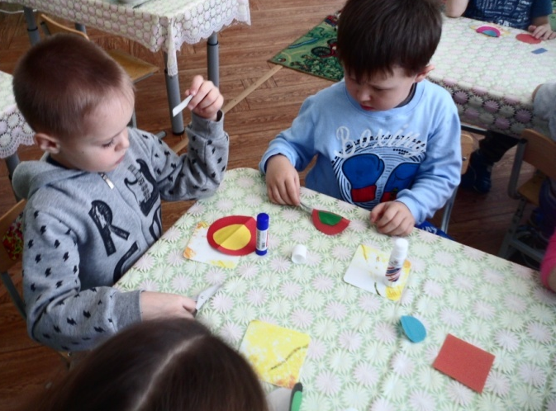
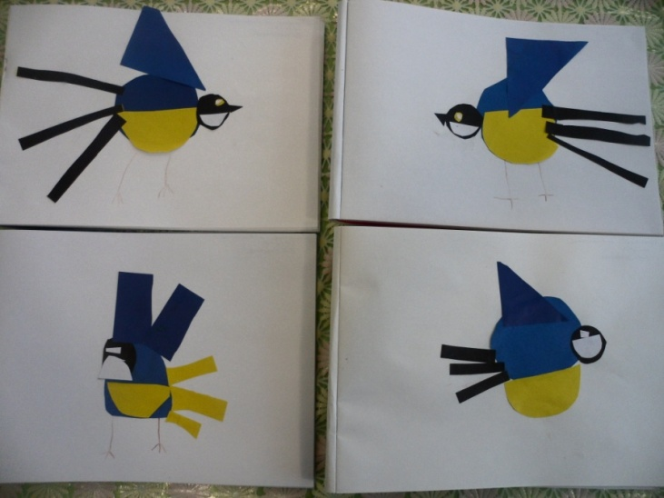
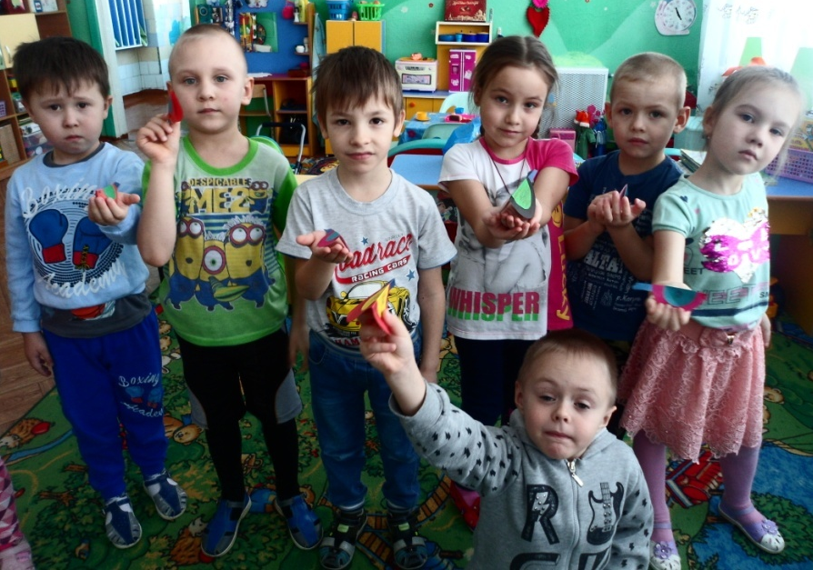
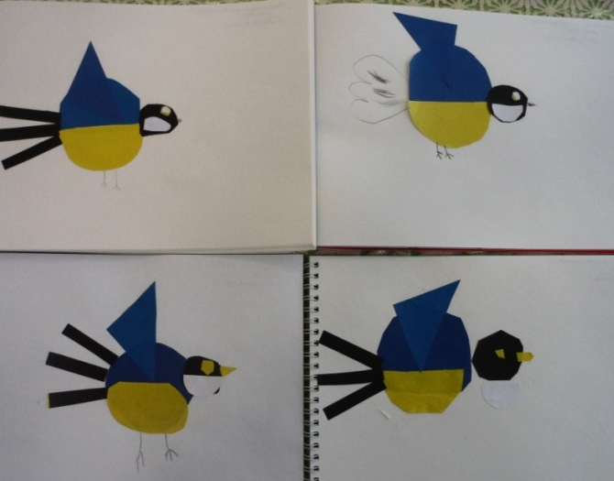
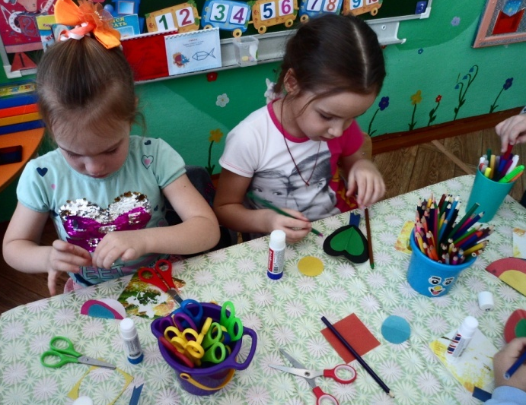
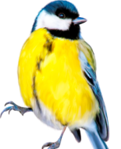
Вот такие разные птицы

Slide 13
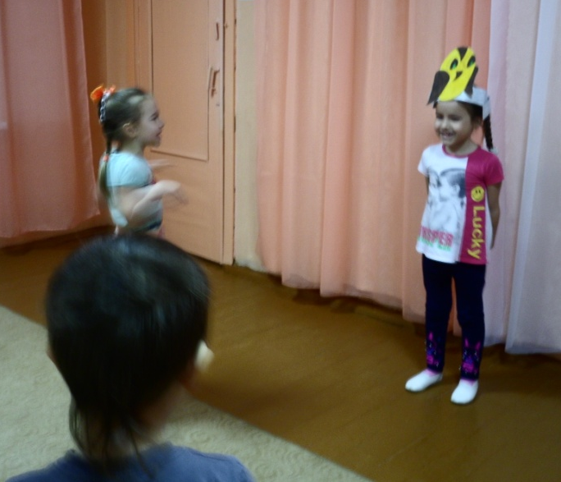
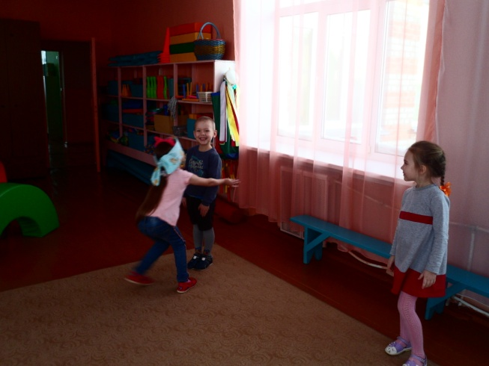
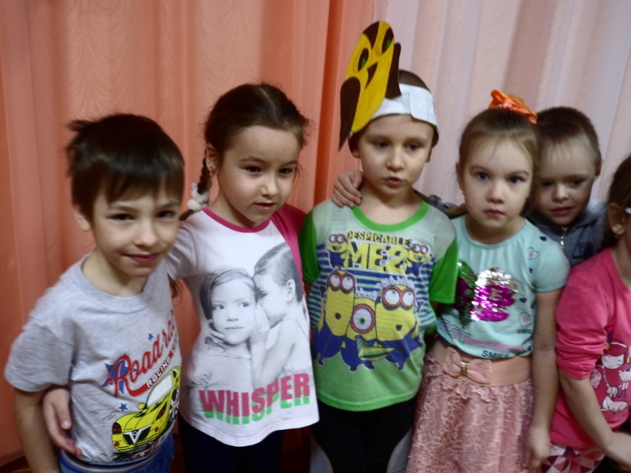
Игровая деятельность
«Снегири», «Воробушки и кот», «Зимующие и перелетные птицы», «Птицелов», «Совушка»

Slide 14
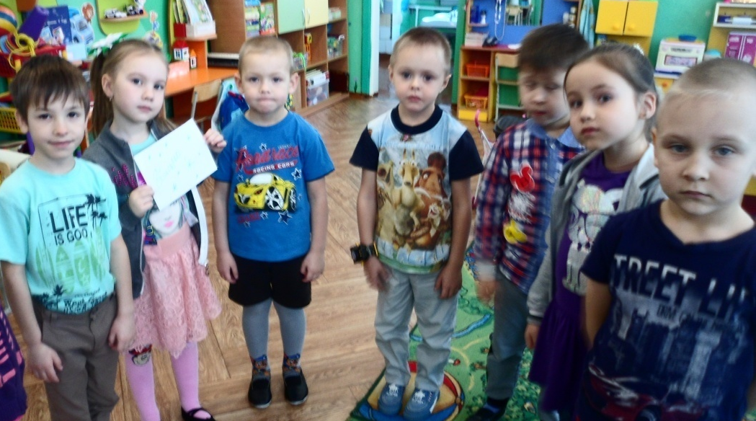
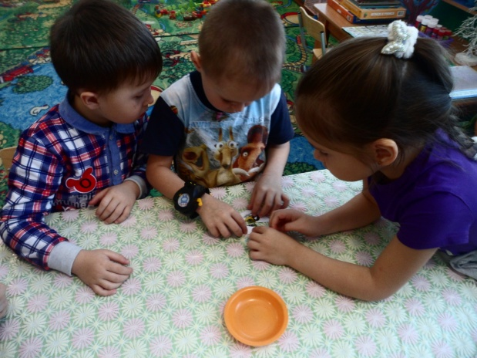

Slide 15
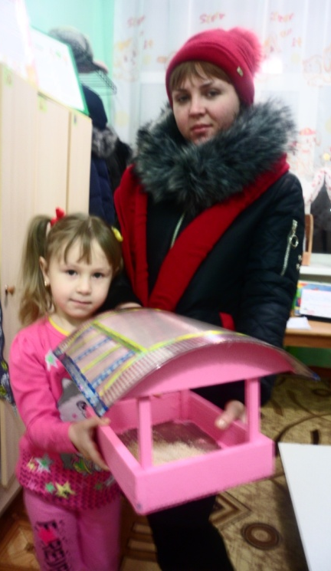
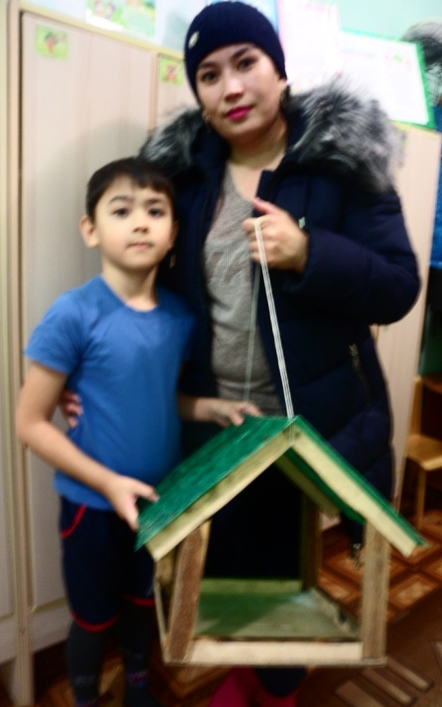
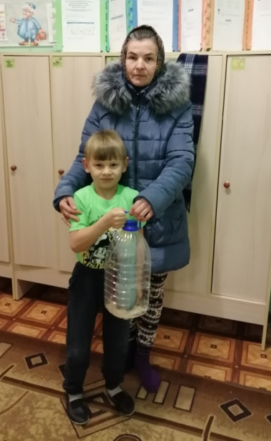
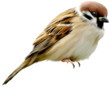
«Кормушки для птиц»

Slide 16
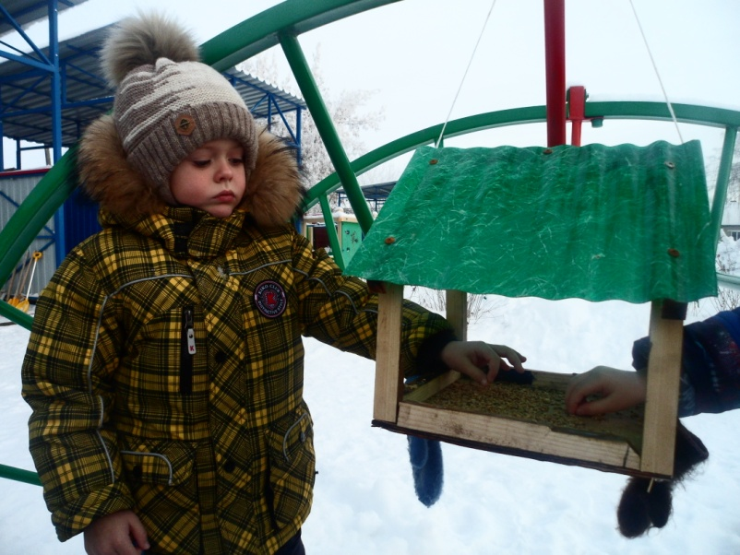
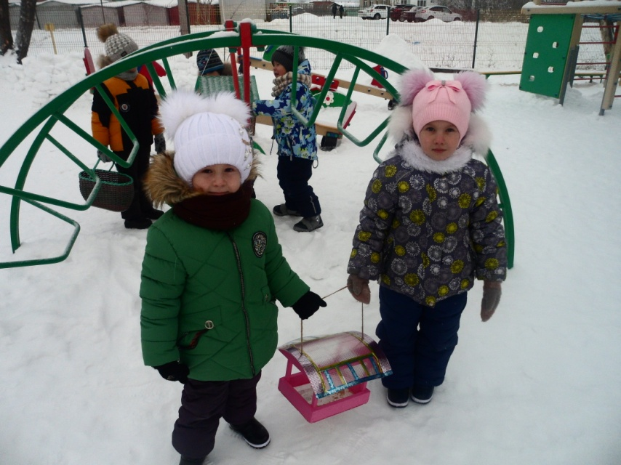
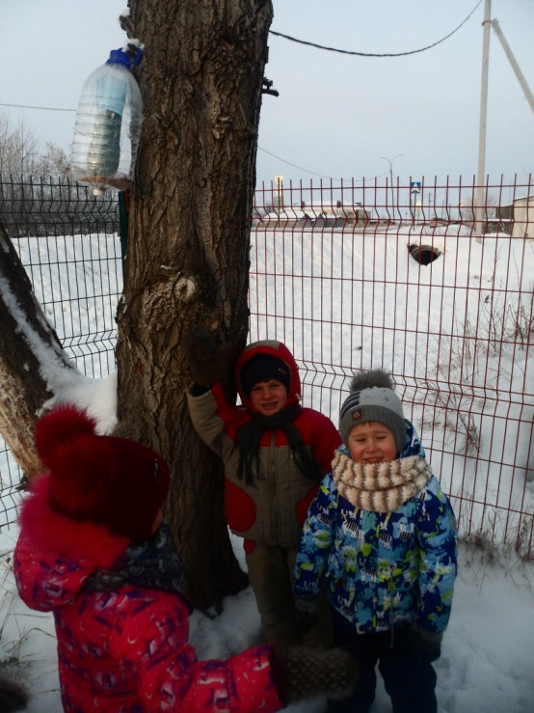
Трудовая деятельность Изготовление кормушек, чистка кормушек, подкормка птиц.

Slide 17
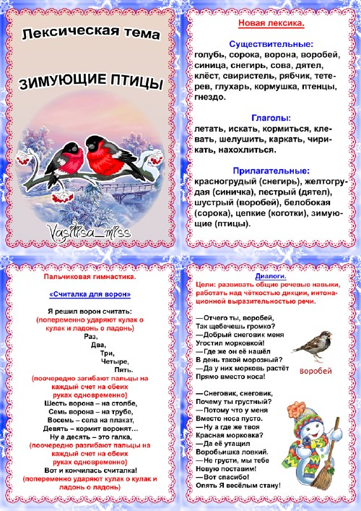
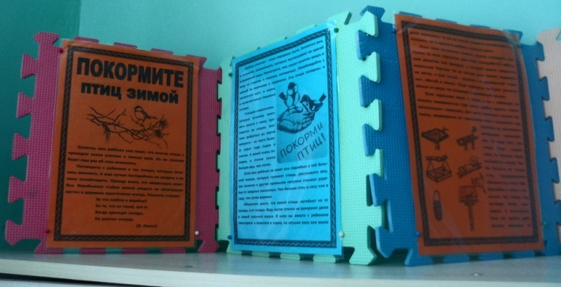
Работа с родителями:
-Консультации для родителей (папка-передвижка): «Зимующие птицы», «Как и из чего можно сделать кормушку для птиц», «Покормите птиц зимой».
-Индивидуальные беседы: «Обсуждаете ли вы дома с ребенком тему?

Slide 18
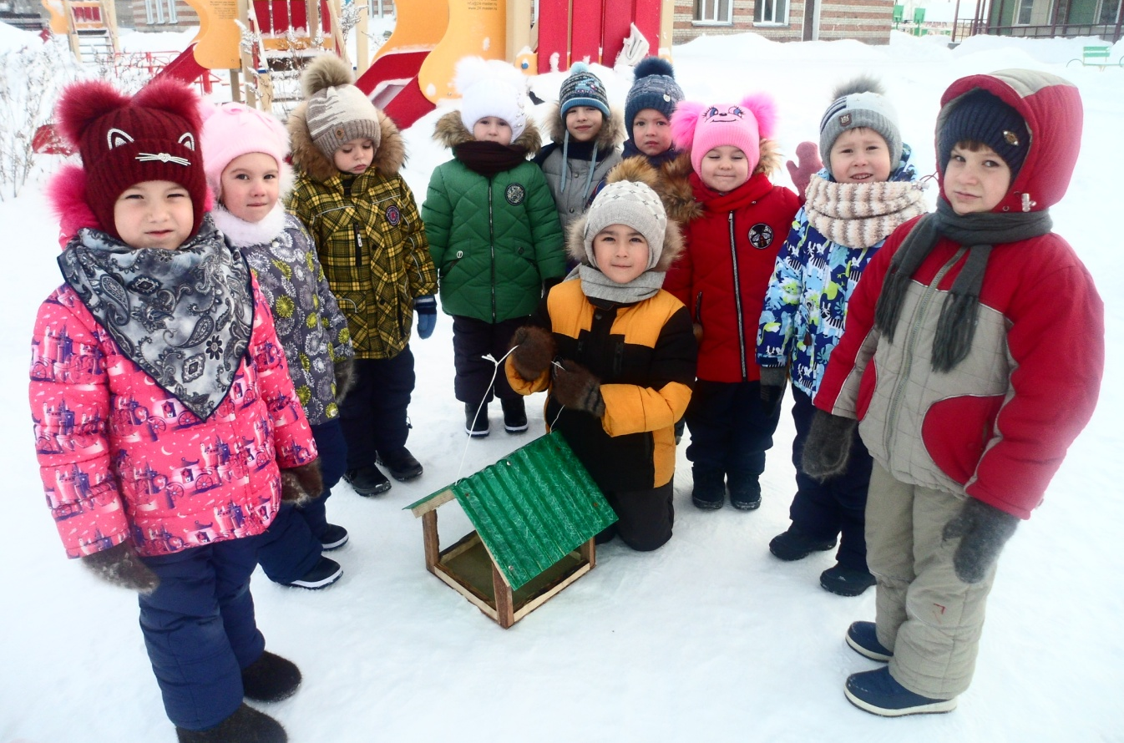
Спасибо за внимание

